Slide 1
※ 디자인 변경이 안되는 부분은 [보기]- [슬라이드 마스터]에 들어가면 편집 가능합니다.
※ 슬라이드 좌우에 있는 샘플을 서식복사 , 복사, 컬러 스포이드 해서 사용하면 작업이 편합니다.
COLOR
작은 글자: KoPubWorld돋움체 Light 14pt
본문: KoPubWorld돋움체 Medium 18pt
제목: KoPubWorld돋움체 Bold 24pt
FONT COLOR
제목: KoPubWorld돋움체 Bold 32pt
Review : Progressive Layered Extraction(PLE)
A Novel Multi-Task Learning (MTL) Model for Personalized Recommendations
Kaist GSDS Master’s Degree
20224314
Hyeongu Kang

Slide 2
CONTENTS
1. Summary of Paper
2. Pros & Cons [opinion]
3. Research Idea
Define problem
Related work / prior method
Solving method
Experiment
Result
Base on 5 criteria

Slide 3
1. Summary of paper
Define Problem
Related work / prior method
Solving Method
Experiment
Result

Slide 4
2. Pros & Cons
Based on 5 criteria

Slide 5
3. Research Idea

Slide 6
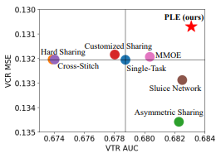
Define Problem
1. Summary
Problem of MTL : performance degeneration / Sacrifice each other
1) Negative Transfer
Common phenomenon in MTL expecially for loosely correlated tasks
2) Seesaw Phenomenon
where improving shared learning efficiency and achieving significant improvement over corresponding single-task model accross all task is difficult for current MTL models
Notes:
Define problem (1장)
Problem of MTL
performance degeneration / Sacrifice each other
Negative transfer
Common phenomenon in MTL expecially for loosely correlated tasks
"seesaw Phenomenon"
where improving shared learning efficiency and achieving significant improvement over corresponding single-task model accross all task is difficult for current MTL models
VCR 과 VTR 관계 설명하기. the correlation pattern btw VCR and VTR is complex. - Seesaw phenomenon exist
Figure을 통해서 Seesaw Phenomenon 현상 제시하기.
We can observe the seesaw phenomenon

Slide 7
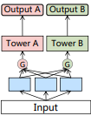
Related word / Prior method
1. Summary
Make effort to address only the negative transfer
But neglect the seesaw Phenomenon
Ex)- MMOE
Apply gate networks to handle task difference of bottom expert
Better capture task differences and optimize multiple objectives
- But MMOE can’t capture task correlation, which limit the performance of joint aptimization

Slide 8
Define Problem
1. Summary
본문을 입력하세요
Notes:
Define problem (1장)
Problem of MTL
performance degeneration / Sacrifice each other
Negative transfer
Common phenomenon in MTL expecially for loosely correlated tasks
"seesaw Phenomenon"
where improving shared learning efficiency and achieving significant improvement over corresponding single-task model accross all task is difficult for current MTL models
VCR 과 VTR 관계 설명하기. the correlation pattern btw VCR and VTR is complex. - Seesaw phenomenon exist
Figure을 통해서 Seesaw Phenomenon 현상 제시하기.
We can observe the seesaw phenomenon

Slide 9
Define Problem
1. Summary
본문을 입력하세요
Notes:
Define problem (1장)
Problem of MTL
performance degeneration / Sacrifice each other
Negative transfer
Common phenomenon in MTL expecially for loosely correlated tasks
"seesaw Phenomenon"
where improving shared learning efficiency and achieving significant improvement over corresponding single-task model accross all task is difficult for current MTL models
VCR 과 VTR 관계 설명하기. the correlation pattern btw VCR and VTR is complex. - Seesaw phenomenon exist
Figure을 통해서 Seesaw Phenomenon 현상 제시하기.
We can observe the seesaw phenomenon

Slide 10
Define Problem
1. Summary
본문을 입력하세요
Notes:
Define problem (1장)
Problem of MTL
performance degeneration / Sacrifice each other
Negative transfer
Common phenomenon in MTL expecially for loosely correlated tasks
"seesaw Phenomenon"
where improving shared learning efficiency and achieving significant improvement over corresponding single-task model accross all task is difficult for current MTL models
VCR 과 VTR 관계 설명하기. the correlation pattern btw VCR and VTR is complex. - Seesaw phenomenon exist
Figure을 통해서 Seesaw Phenomenon 현상 제시하기.
We can observe the seesaw phenomenon

Slide 11
Define Problem
1. Summary
본문을 입력하세요
Notes:
Define problem (1장)
Problem of MTL
performance degeneration / Sacrifice each other
Negative transfer
Common phenomenon in MTL expecially for loosely correlated tasks
"seesaw Phenomenon"
where improving shared learning efficiency and achieving significant improvement over corresponding single-task model accross all task is difficult for current MTL models
VCR 과 VTR 관계 설명하기. the correlation pattern btw VCR and VTR is complex. - Seesaw phenomenon exist
Figure을 통해서 Seesaw Phenomenon 현상 제시하기.
We can observe the seesaw phenomenon

Slide 12
제목을 입력하세요
제목을 입력하세요
본문을 입력하세요 본문을 입력하세요 본문을 입력하세요 본문을 입력하세요 본문을 입력하세요 본문을 입력하세요 본문을 입력하세요 본문을 입력하세요 본문을 입력하세요

Slide 13
제목을 입력하세요
세계보건기구(WHO)의 팬데믹 선언 이후, 일상에서 익숙하게 했던 생활과 규칙은 깨어지고, 불편하고 예외적인 상황이 어느덧 우리 삶의 규칙이 되어가고 있다. 언제 끝날지 모르는 코로나 상황에서 미래에 대한 의혹과 익숙한 세계가 붕괴할 것만 같은 불안만이 가득하다.

Slide 14

제목을 입력하세요
제목을 입력하세요
본문을 입력하세요 본문을 입력하세요 본문을 입력하세요 본문을 입력하세요 본문을 입력하세요 본문을 입력하세요 본문을 입력하세요 본문을 입력하세요 본문을 입력하세요
[그림 1] 텍스트를 입력하세요

Slide 15
제목을 입력하세요
매출 전략의 3가지
제목을 입력하세요
수요
마케팅
본문을 입력하세요 본문을 입력하세요 본문을 입력하세요 본문을 입력하세요 본문을 입력하세요 본문을 입력하세요 본문을 입력하세요 본문을 입력하세요 본문을 입력하세요
공급

Slide 16
제목을 입력하세요
그래프 제목을 입력하세요
제목을 입력하세요
권역 | 1순위 | 2순위
미국 | 텍스트를 입력하세요 | 텍스트를 입력하세요
중국 | 텍스트를 입력하세요 | 텍스트를 입력하세요
일본 | 텍스트를 입력하세요 | 텍스트를 입력하세요
유럽 | 텍스트를 입력하세요 | 텍스트를 입력하세요
대한민국 | 텍스트를 입력하세요 | 텍스트를 입력하세요
본문을 입력하세요 본문을 입력하세요 본문을 입력하세요 본문을 입력하세요 본문을 입력하세요 본문을 입력하세요 본문을 입력하세요 본문을 입력하세요 본문을 입력하세요

Slide 17
제목을 입력하세요
제목을 입력하세요
제목을 입력하세요
본문을 입력하세요 본문을 입력하세요 본문을 입력하세요 본문을 입력하세요
본문을 입력하세요 본문을 입력하세요 본문을 입력하세요 본문을 입력하세요
본문을 입력하세요 본문을 입력하세요 본문을 입력하세요
본문을 입력하세요 본문을 입력하세요 본문을 입력하세요
본문을 입력하세요 본문을 입력하세요 본문을 입력하세요 본문을 입력하세요
본문을 입력하세요 본문을 입력하세요 본문을 입력하세요 본문을 입력하세요
본문을 입력하세요 본문을 입력하세요 본문을 입력하세요
본문을 입력하세요 본문을 입력하세요 본문을 입력하세요

Slide 18
제목을 입력하세요
그래프 제목을 입력하세요
제목을 입력하세요
SNS 유입의 확대
트렌드를 주도하는 플랫폼의 변화
마케팅 글쓰기의 중요성
브랜드화를 위한 필수작업
모름/무응답
9.3
필요하지
않다
필요하다
26.8(%)
63.9(%)
[그래프 2] 마케팅 플랫폼 분포도 조사

Slide 19
제목을 입력하세요
그래프 제목을 입력하세요
제목을 입력하세요
(단위: 시간)
SNS 유입의 확대
트렌드를 주도하는 플랫폼의 변화
마케팅 글쓰기의 중요성
브랜드화를 위한 필수작업
1,952
2,052
2016
2020
[그래프 1] 마케팅 글쓰기 분석조사

Slide 20
제목을 입력하세요
TextText
TextText
TextText
SNS 유입의 확대
트렌드를 주도하는 플랫폼의 변화
마케팅 글쓰기의 중요성
브랜드화를 위한 필수작업
SNS 유입의 확대
트렌드를 주도하는 플랫폼의 변화
마케팅 글쓰기의 중요성
브랜드화를 위한 필수작업
SNS 유입의 확대
트렌드를 주도하는 플랫폼의 변화
마케팅 글쓰기의 중요성
브랜드화를 위한 필수작업

Slide 21
제목을 입력하세요
제목을 입력하세요
제목을 입력하세요
본문을 입력하세요. 본문을 입력하세요
Text
본문을 입력하세요. 본문을 입력하세요
Text
제목을 입력하세요
제목을 입력하세요
Text
Text
본문을 입력하세요. 본문을 입력하세요
본문을 입력하세요. 본문을 입력하세요

Slide 22
SWOT 다이어그램
S 강점
W 약점
본문을 입력하세요. 본문을 입력하세요
S
W
본문을 입력하세요. 본문을 입력하세요
O
T
O 기회
T 위협
본문을 입력하세요. 본문을 입력하세요
본문을 입력하세요. 본문을 입력하세요

Slide 23

감사합니다
한국대학교 경영학과 2학년
2019012374
홍 수 현

Slide 24


소스
FONT
COLOR
작은 글자: KoPubWorld돋움체 Light 14pt
본문: KoPubWorld돋움체 Medium 18pt
제목: KoPubWorld돋움체 Bold 24pt
FONT COLOR
제목: KoPubWorld돋움체 Bold 32pt
DIAGRAM
DOWNLOAD :KoPubWorld돋움체
제목을 입력하세요
제목을 입력하세요

Slide 25
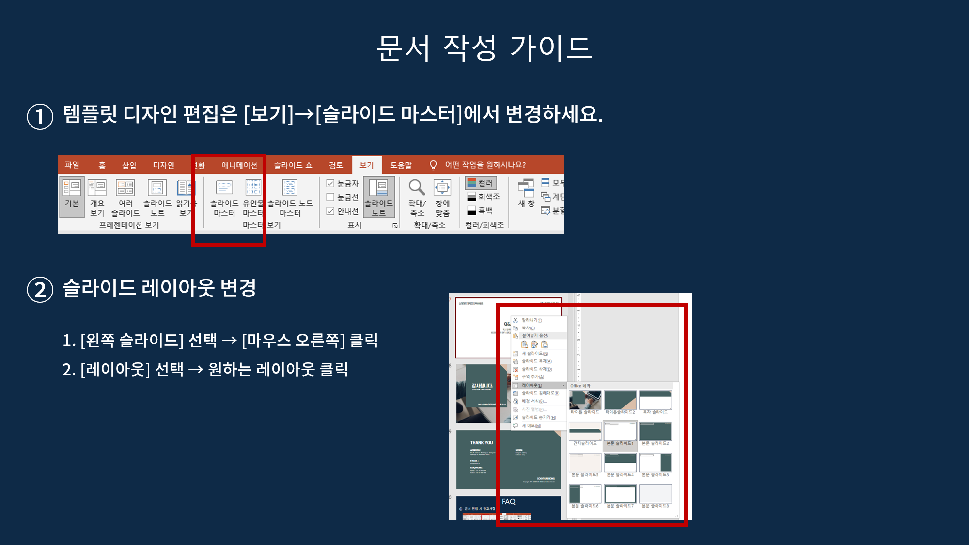

Slide 26
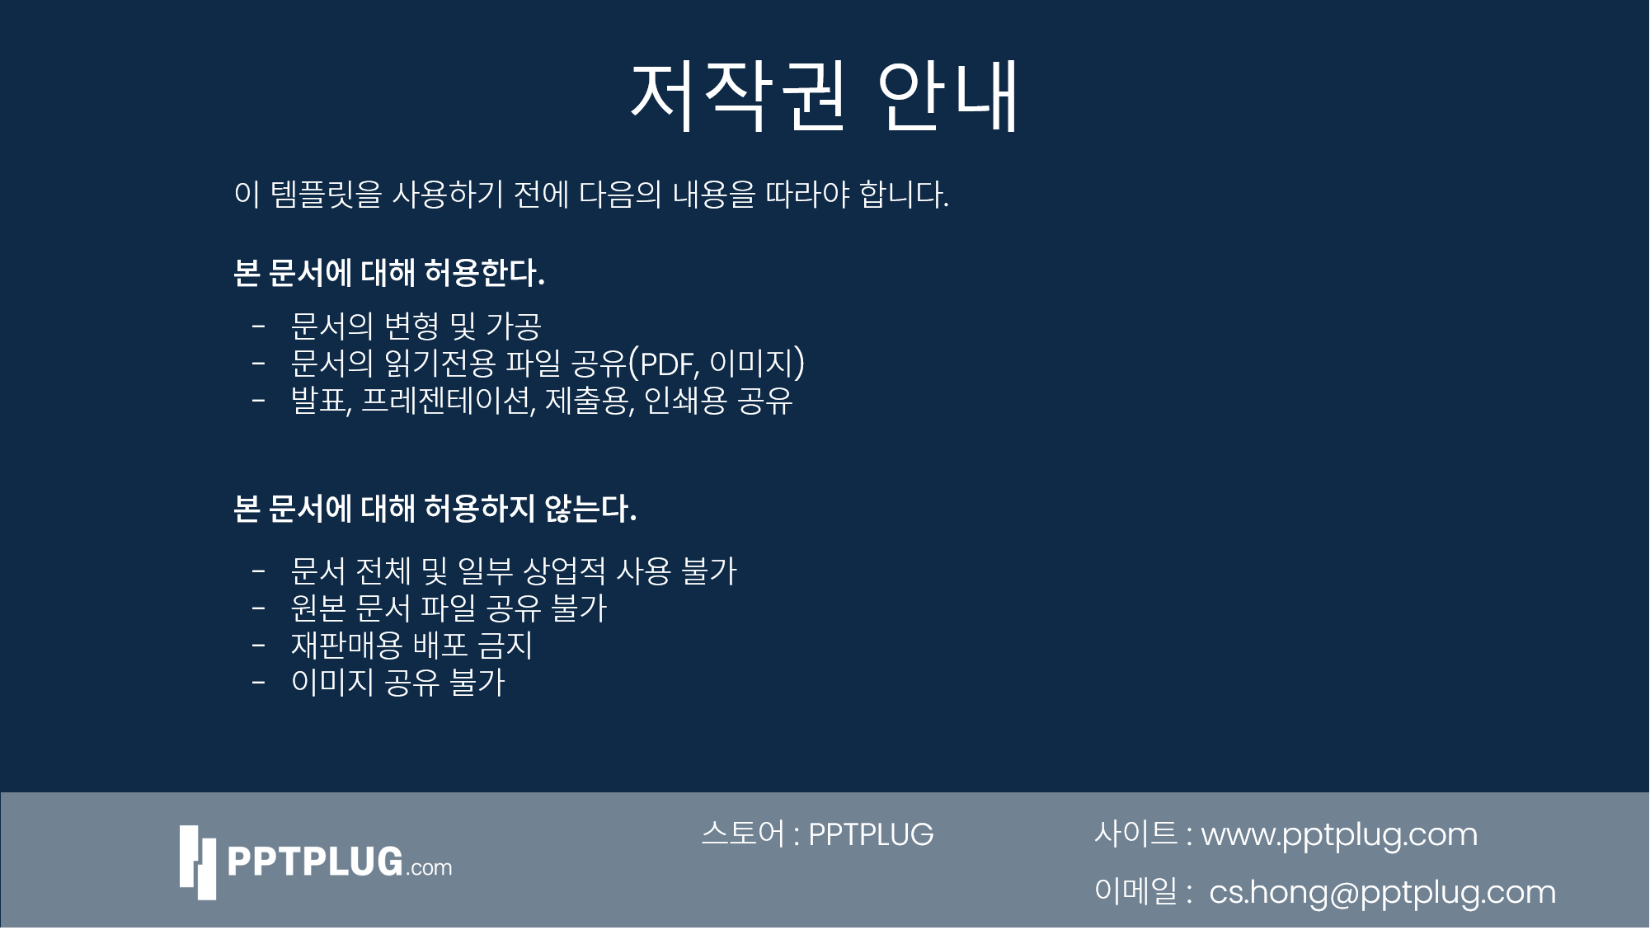

Slide 27


